Slide 1

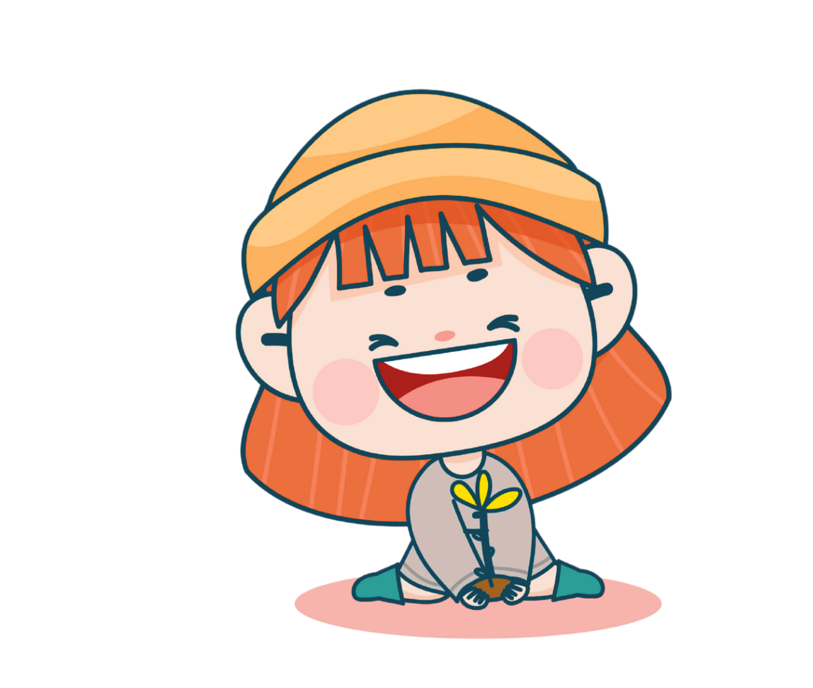

Slide 2





Slide 3
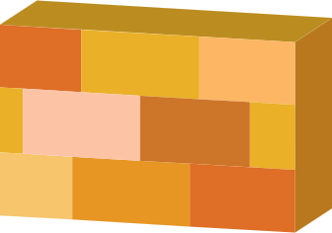

Slide 4



Tìm từ có chứa âm r
gà ri
gỗ

Slide 6
Đọc: cá rô

Slide 7


Slide 8
Đọc: su su

Slide 10
Đọc: rổ rá

Slide 12


Slide 13
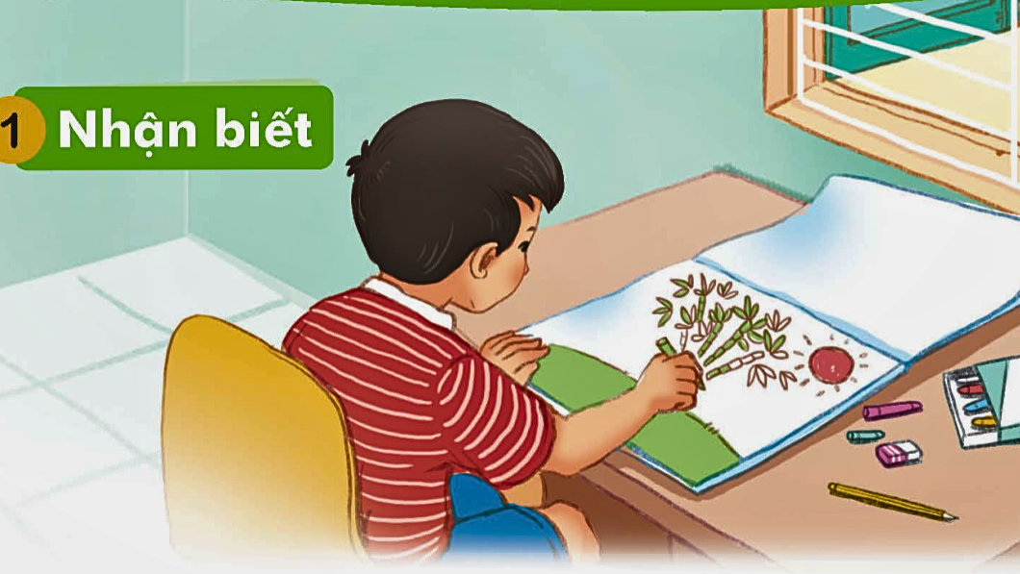
Nam tô bức tranh cây tre.
Nam tô bức tranh cây tre.

Slide 14


Slide 15




Slide 16
T
t

Slide 17

2
Đọc
t
tr
t
ô
tr
e
tô
tre
tá
tạ
tẻ
trê
trò
trổ

Slide 18
2
Đọc
t
tr
tr | e
tre
t | ô
tô
tá
tạ
tẻ
trê
trò
trổ

Slide 19
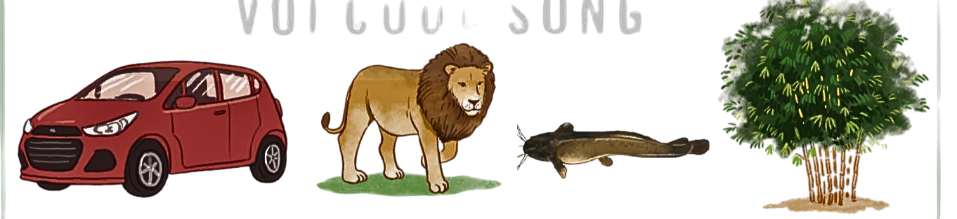
2
Đọc
cá trê
tre ngà
ô tô
sư tử

Slide 20
2
Đọc
t
tr
t | ô
tô
tr | e
tre
tá
tạ
tẻ
trê
trò
trổ
ô tô
sư tử
cá trê
tre ngà

Slide 21
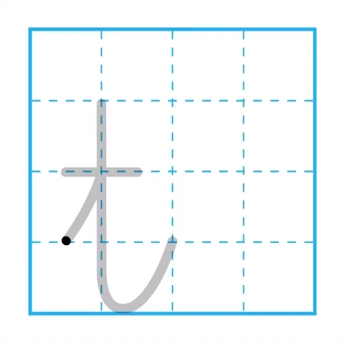
3
Tô và viết

Slide 22
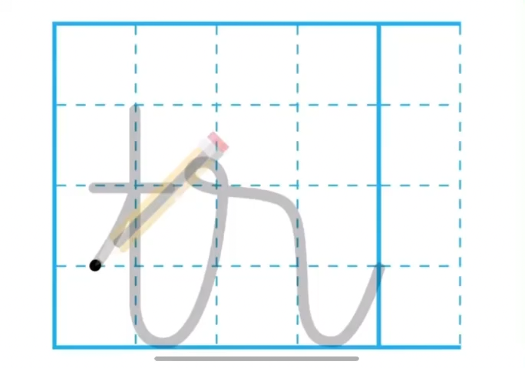
3
Tô và viết

Slide 23
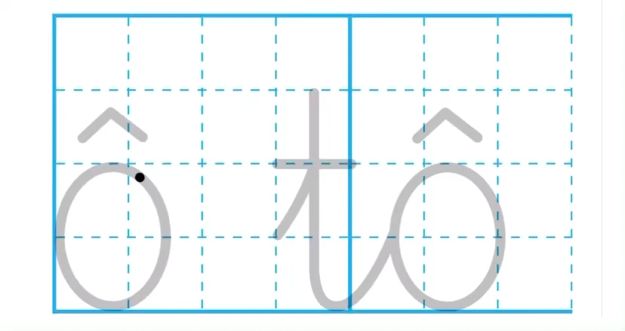
3
Tô và viết

Slide 24
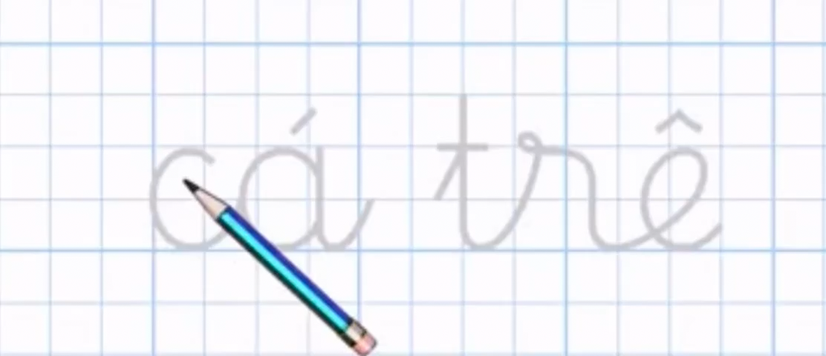
3
Tô và viết

Slide 25


Slide 26
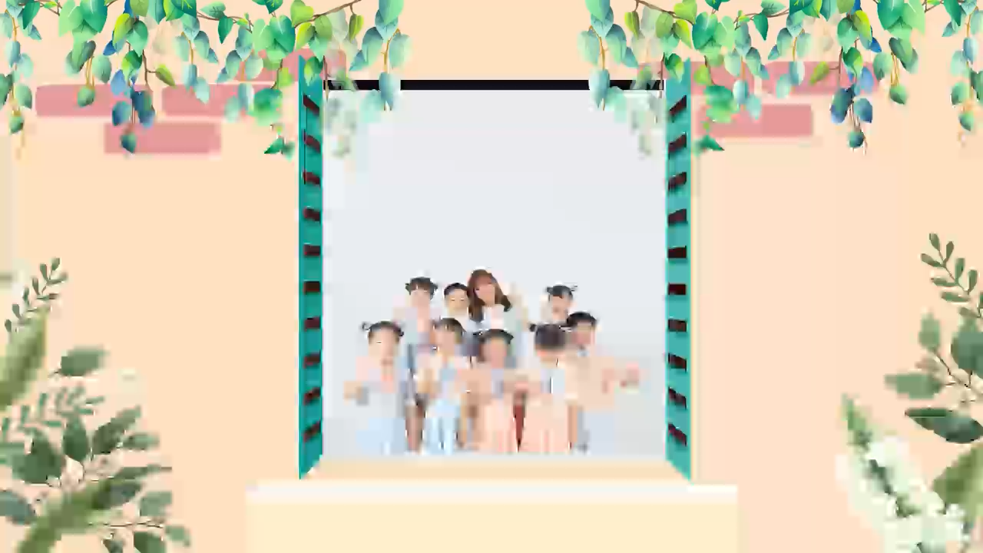
Notes:
https://youtu.be/jnCfVxD624s?si=PGWGxbgp5sHHaxN2

Slide 27
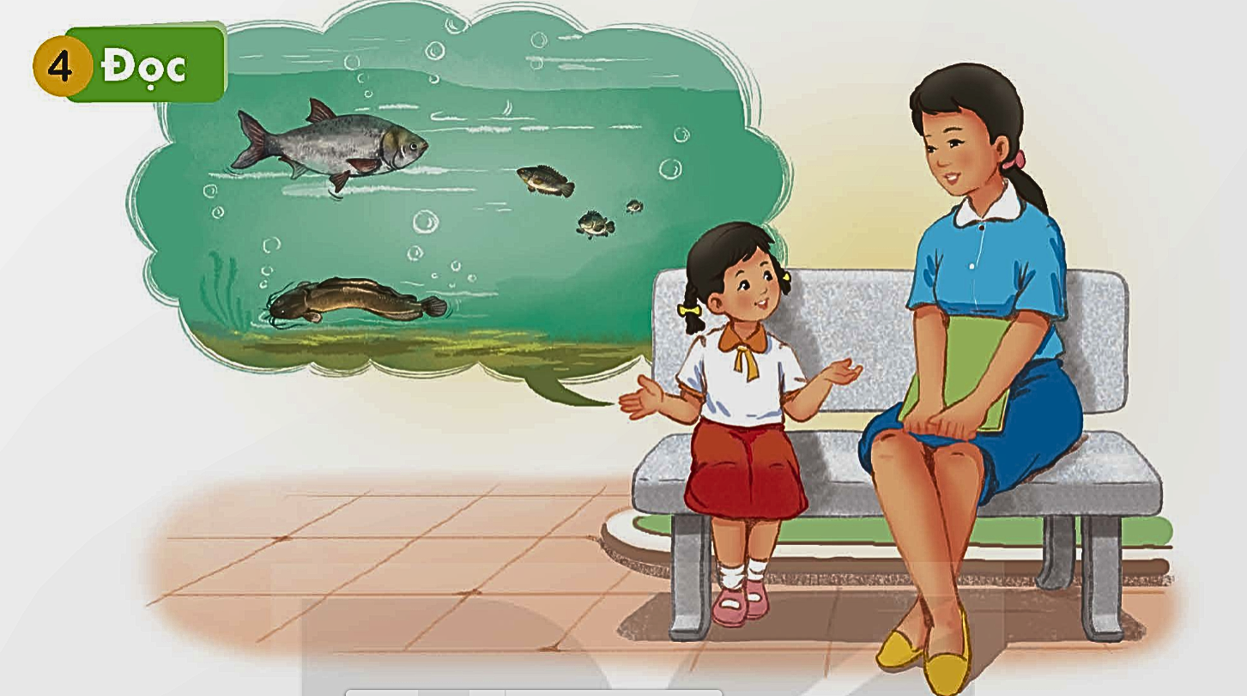
4
Đọc
Hà tả hồ cá. Hồ to, có cá mè, cá trê, cá rô.

Slide 28
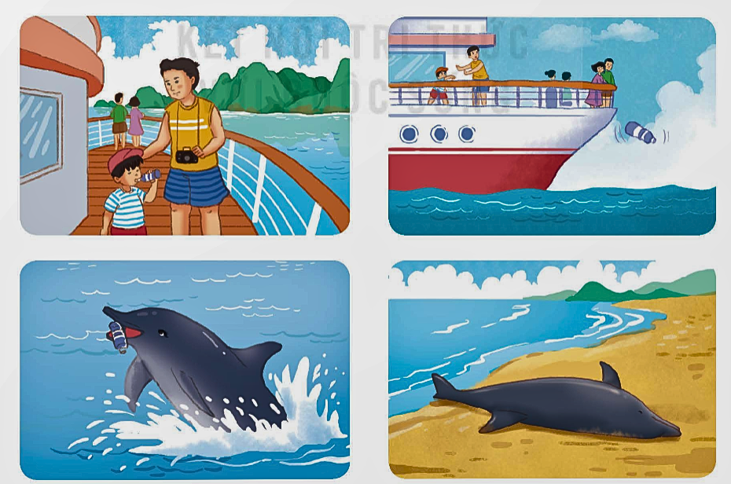
5
Nói
Bảo vệ môi trường

Slide 29


Tìm các tiếng, từ ngoài bài chứa âm t, tr

Slide 30

- Ôn lại bài đã học.
- Tìm thêm các từ có âm t, tr.
- Chuẩn bị bài mới.

Slide 31
CHÚC CÁC EM HỌC TỐT!
CHÚC CÁC EM HỌC TỐT!

